Slide 1

Zádržné systémy a ochranné prostředky v rámci bezpečnosti a plynulosti silničního provozu
Autor bakalářské práce: Karel Bartoň
Vedoucí bakalářské práce: Ing. Jiří Čejka, Ph.D.
Oponent bakalářské práce: Ing. Martina Hlatká

Slide 2
Motivace a důvody k výběru daného tématu
Zajímavé téma v rámci studovaného oboru
Vlastní zkušenost v provozu

Slide 3
Cíl práce
Cílem práce je zhodnotit bezpečnost v silniční dopravě v oblasti používání jednotlivých druhů zádržných systémů. Dále budou navrženy možnosti řešení. Práce bude zpracována na modelu Jihočeského kraje.

Slide 4
Výzkumný problém
Bezpečnost řidičů na pozemních komunikacích
Zaměření na jednotlivé druhy svodidel
Aplikace svodidel v projektu Dynín

Slide 5
Použité metody
Teoreticko–metodologická část:
  Nastudování odborných zdrojů
  Sumarizace informací o zádržných systémech
Aplikační část:
  Detailní specifikace vybraných zádržných systémů
  Konzultace s odborníky
  Aplikace v konkrétním projektu

Slide 6
Teoreticko-metodologická část
Zádržné systémy:
  Krajnice
  Připojovací pruh
  Zpomalovací práh
  Zúžení vozovky
  Svodidla
  Směrové sloupky
  Dopravní knoflíky
  Svislé dopravní značky
  Vodorovné dopravní značky
  Světelná signalizační zařízení
  SOS hláska

Slide 7
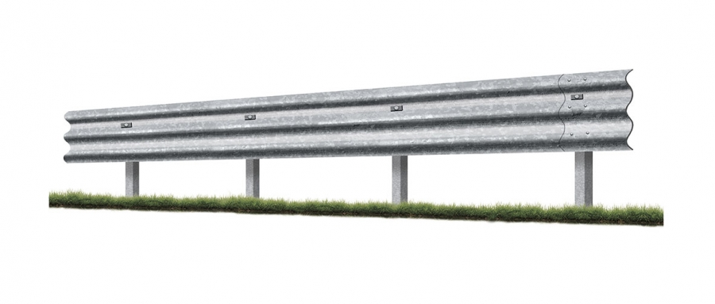
Aplikační část
Detailní popis svodidel
Projekt

Slide 8
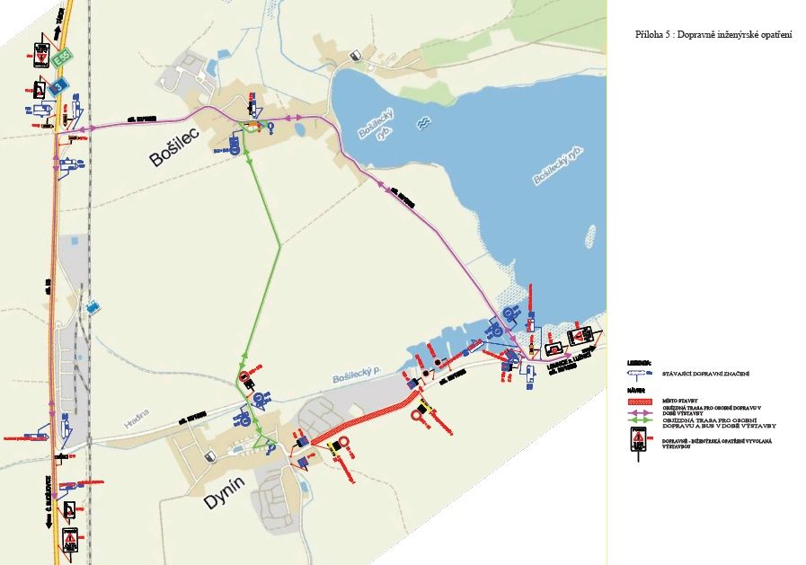

Slide 9
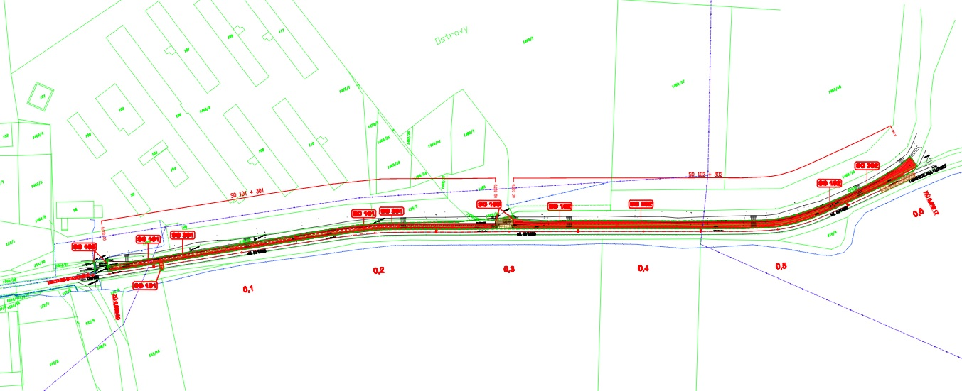

Slide 10
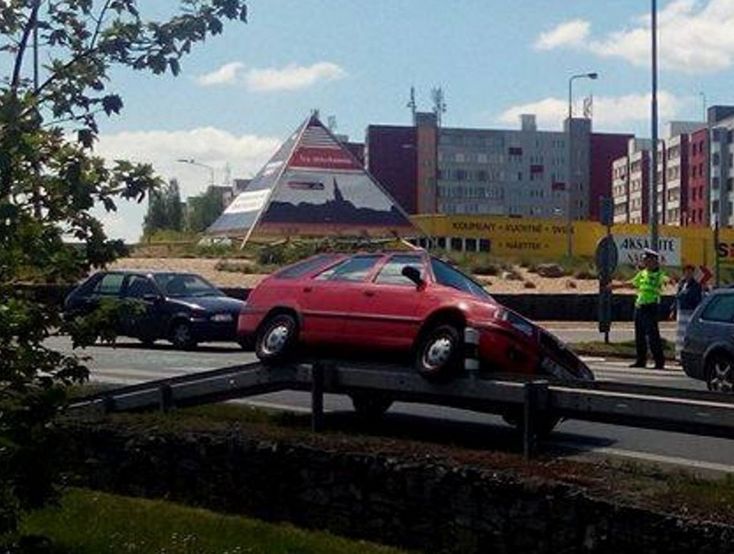
Závěrečné shrnutí
Zádržné systémy a důsledky dopravních nehod

Slide 11
Děkuji za pozornost

Slide 12
Doplňující dotazy
Oponent:
  Na základě čeho byla vybrána zádržná zařízení pro projekt Dynín?
Vedoucí:
  Jak se díváte na způsob realizace bezpečnostních opatření na nově zprovozněné za nádražní komunikaci?

